Slide 1
Анализируем ФПУ: делаем правильный выбор
Предметная линия «Математика»

Slide 2
ФЕДЕРАЛЬНЫЙ ПЕРЕЧЕНЬ — НОРМАТИВНО-ПРАВОВЫЕ АКТЫ
Приказом Министерства просвещения Российской Федерации от 28 декабря 2018 г. № 345 "О федеральном перечне учебников, рекомендуемых к использованию при реализации имеющих государственную аккредитацию образовательных программ начального общего, основного общего, среднего общего образования" утвержден новый Федеральный перечень учебников.
Приказ Минобрнауки РФ от 31 марта 2014 г. № 253 с последующими изменениями признан утратившим силу с момента публикации нового перечня ФПУ, то есть с 29.12.2018 г.
Организации, осуществляющие образовательную деятельность по основным общеобразовательным программам, вправе в течение 3 (трех) лет использовать в образовательной деятельности приобретенные до вступления в силу настоящего Приказа учебники.
Обновленный федеральный перечень учебников имеет 3 раздела:
1. "Учебники, рекомендованные для реализации обязательной части образовательной программы".
2. "Учебники, рекомендованные для реализации части образовательной программы, формируемой участниками образовательных отношений, учебники для предметов по выбору, специальные учебники для реализации адаптированных программ".
3. "Учебники, обеспечивающие учет региональных и этнокультурных особенностей субъектов РФ".

Slide 3
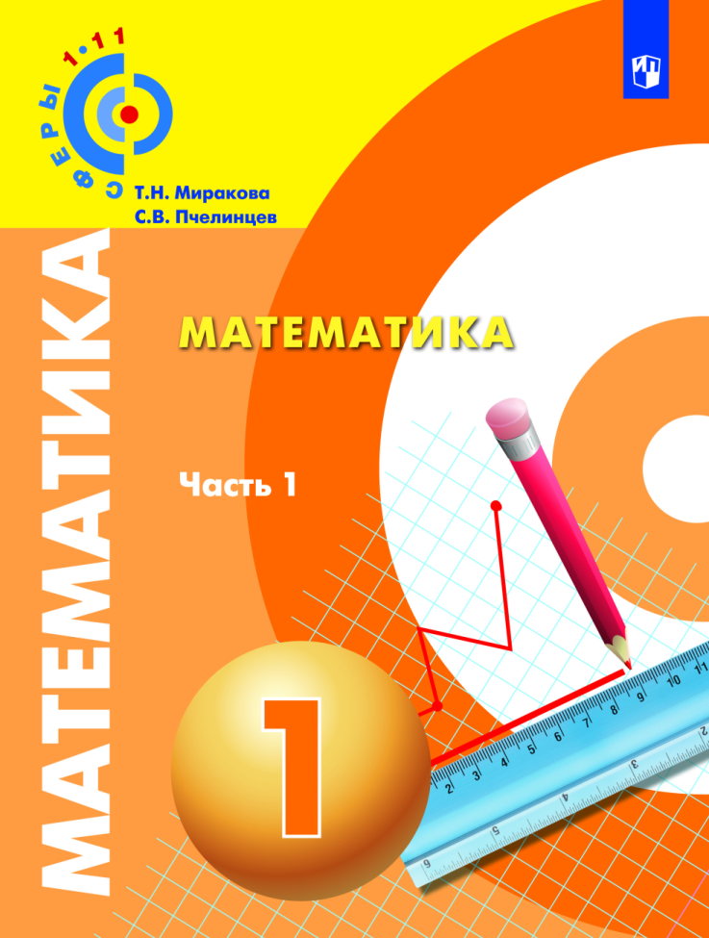




Предметная линия «Математика» в ФПУ
№ ФПУ | Авторы | Название учебника | Классы | УМК
1.1.3.1.5.1 - 1.1.3.1.5.4 | Дорофеев Г.В., Миракова Т.Н., Бука Т.Б. | Математика (в 2 частях) | 1, 2, 3, 4 | Перспектива
1.1.3.1.8.1 - 1.1.3.1.8.4 | Моро М.И., Волкова С.И., Степанова С.В., Бантова М.А., Бельтюкова Г.В. и др. | Математика (в 2 частях) | 1, 2, 3, 4 | Школа России
1.1.3.1.7.1 - 1.1.3.1.7.4 | Миракова Т.Н., Пчелинцев С.В., Разумовский В.А. и др. | Математика (в 2 частях) | 1, 2, 3, 4 | Сферы
Новое
Моро М.И. и др. (1-4) (Школа России)
Дорофеев Г.В., Миракова Т.Н., Бука Т.Б. (1-4) (Перспектива)
Миракова Т.Н., Пчелинцев С.В. (1-4) (Сферы)
Новое

Slide 4
Исключенные из ФПУ учебники
Альтернатива
Математика. Дорофеев Г.В., Миракова Т.Н., Бука Т.Б. (1-4) (Перспектива)
Математика. Чекин А.Л. (1-4) (Академкнига)
Формирование математических знаний и умений на основе интеграции математики с другими областями знаний.
Реализация системно - деятельностного подхода.
Специальные упражнения на развитие речевых умений.
Обучение построению алгоритмов действий, моделей и схем.
Система заданий на формирование умения работать с информацией (работа с диаграммами со 2 класса).
Система заданий на развитие пространственных представлений (работа с геометрическими телами со 2 класса).
Разнообразие заданий творческого и занимательного характера.
Учебники, исключенные
из ФПУ в 2014-2016 гг.
Математика. Миракова Т.Н., Пчелинцев С.В. (1-4) (Сферы)
Практико-ориентированный подход к обучению математике с опорой на жизненный опыт ребёнка.
Формирование учебной деятельности и универсальных способов действий.
Формирование знаково-символического, алгоритмического и логического мышления обучающихся.
Акцент на формирование информационной культуры обучающихся.
Задания на формирование финансовой грамотности обучающихся.
Математика. Истомина Н.Б.(1-4) (Ассоциация XXI век)
Математика. Гейдман Б.П. (1-4) (Русское слово)

Slide 5


Новинки в ФПУ
Математика. Миракова Т.Н., Пчелинцев С.В. (1-4) (Сферы)
Практико-ориентированный подход к обучению математике с опорой на жизненный опыт ребёнка
Особенности УМК:
Формирование учебной деятельности и универсальных способов действий.
Формирование знаково-символического, алгоритмического и логического мышления обучающихся.
Акцент на формирование информационной культуры обучающихся:
Работа с таблицами, столбчатыми и круговыми диаграммами, пиктограммами, схемами и схематическими рисунками, инфографикой;
Задания на поиск информации в Интернете;
Проектные задания;
Задания на формирование финансовой грамотности обучающихся.

Slide 6
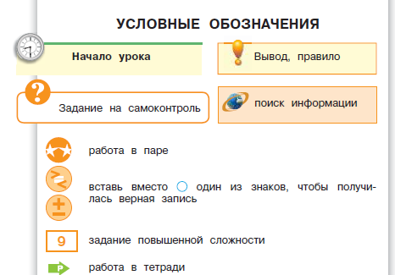
Система условных обозначений

Slide 7

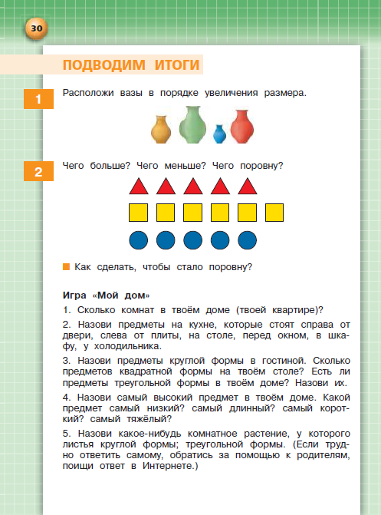
Структура учебника, рубрики

Slide 8
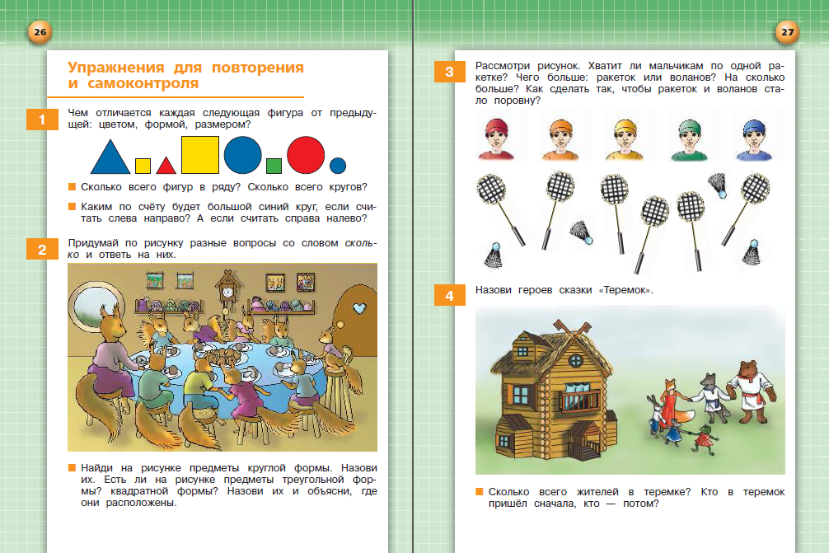
Структура учебника, рубрики

Slide 9
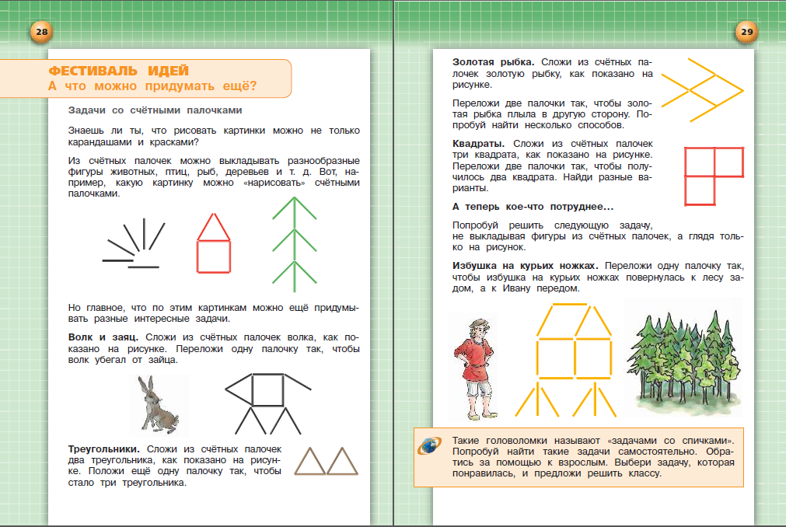
Структура учебника, рубрики

Slide 10
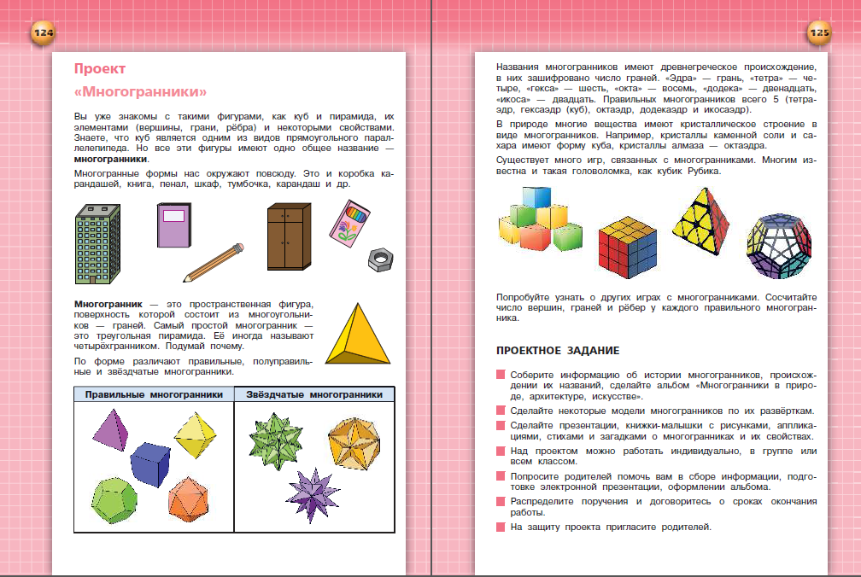
Структура учебника, рубрики

Slide 11
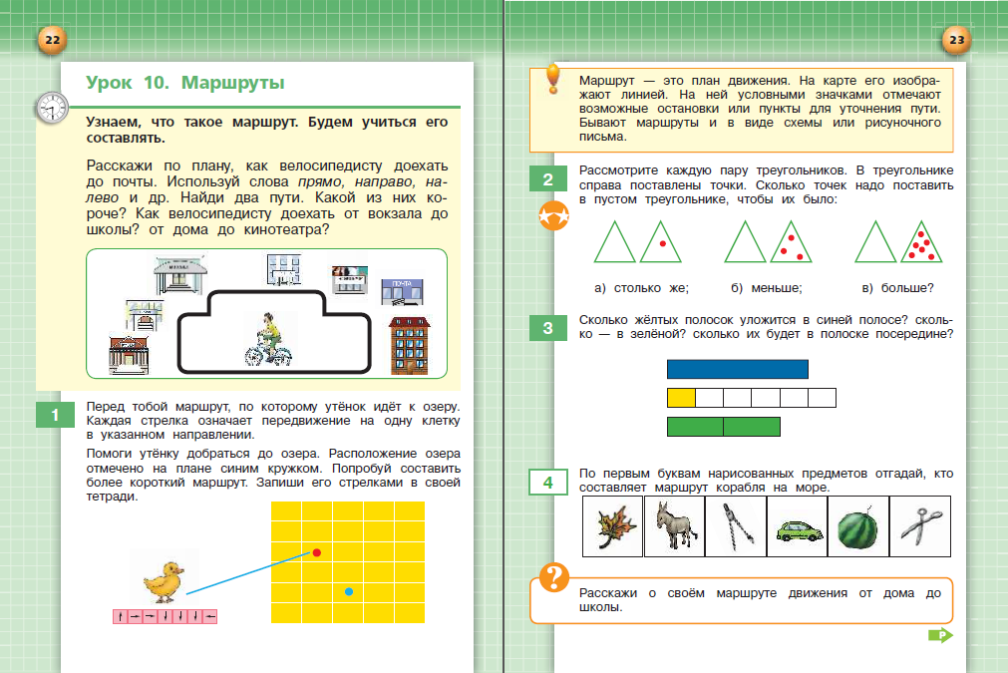
Структура учебника, рубрики

Slide 12
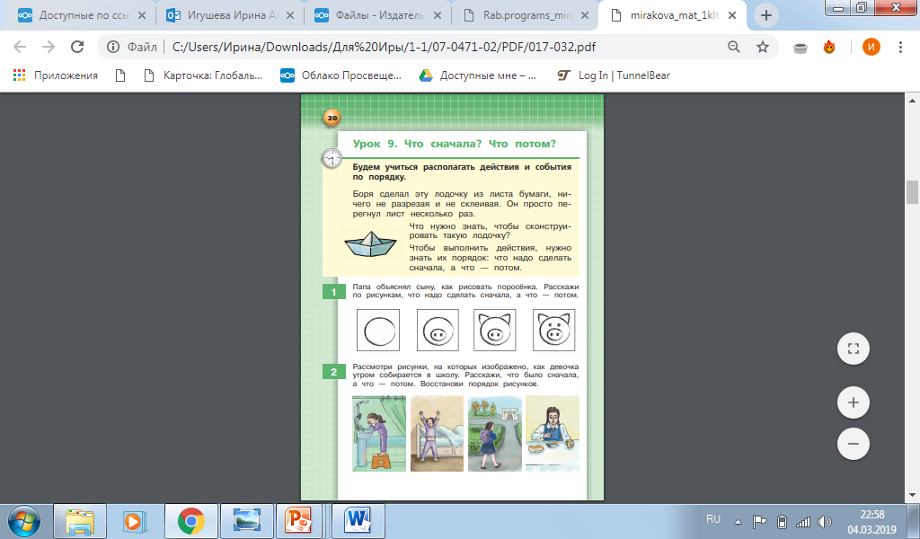
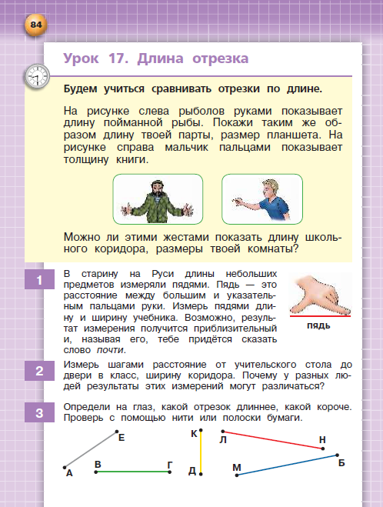
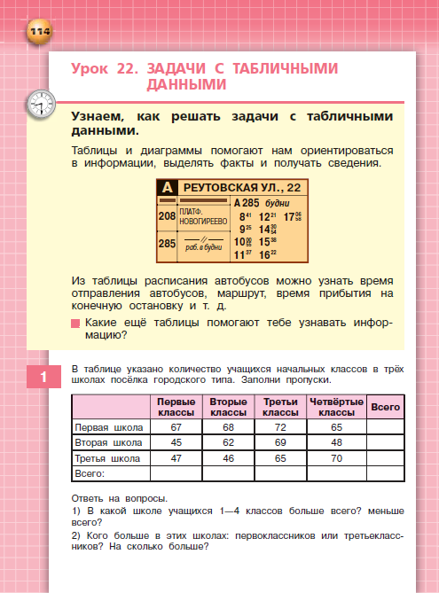
Особенности учебника
В курсе последовательно реализуется технология практико-ориентированного обучения математике с опорой на жизненный опыт обучающихся и использование межпредметных связей.

Slide 13
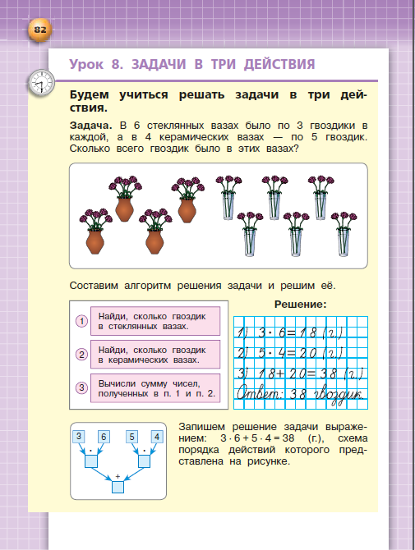
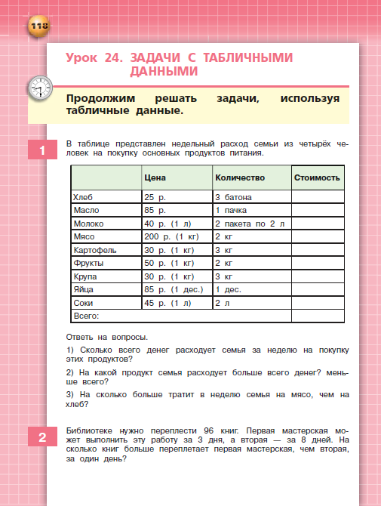
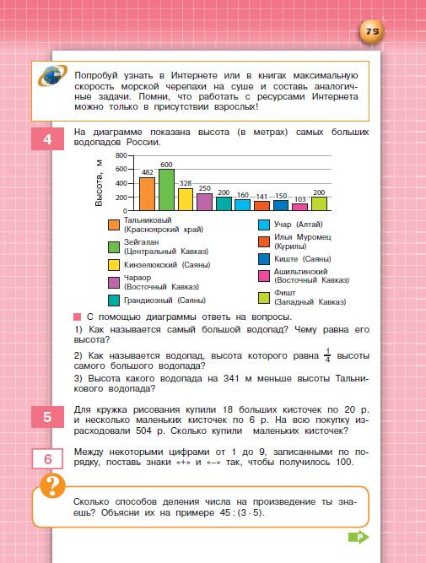
Особенности учебника
Сделан акцент на развитие информационной культуры обучающихся: включены задания, требующие работы с разного рода схемами, таблицами, пиктограммами, диаграммами, другими источниками информации, в том числе с интернет-ресурсами.

Slide 14
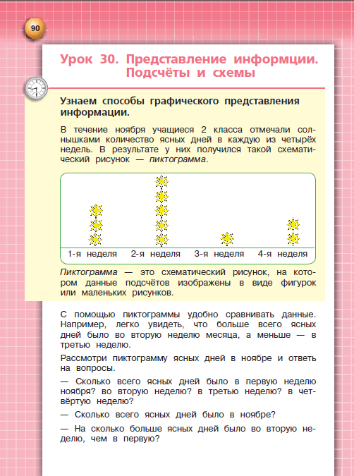
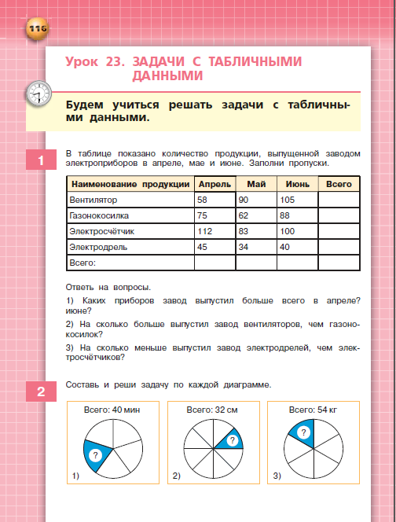
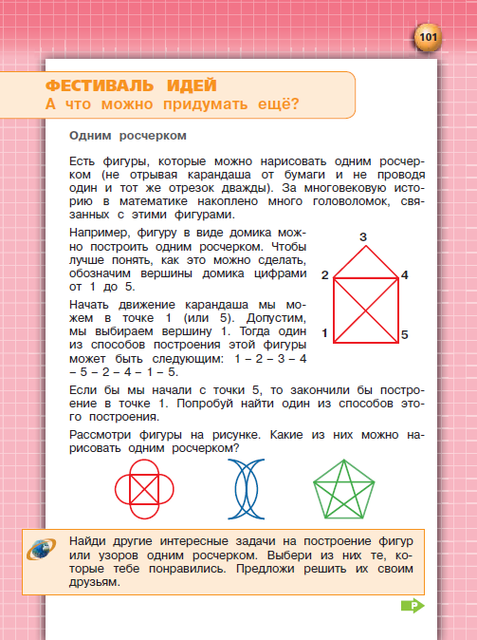
Особенности учебника
Сделан акцент на развитие информационной культуры обучающихся: включены задания, требующие работы с разного рода схемами, таблицами, пиктограммами, диаграммами, другими источниками информации, в том числе с интернет-ресурсами.

Slide 15
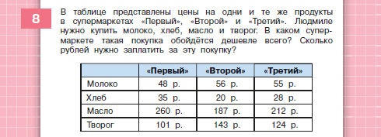
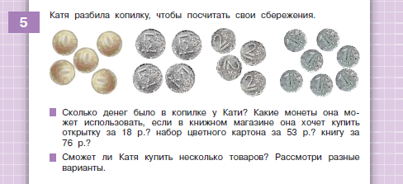
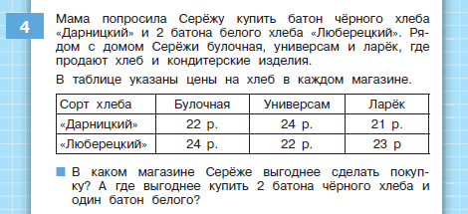
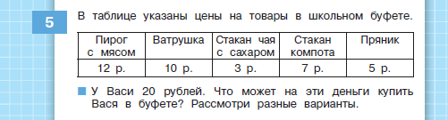
Особенности учебника
Предусмотрено формирование финансовой грамотности школьников: в учебник включены задания с решением проблемы выбора оптимального варианта, экономии денежных средств, определением наиболее выгодной покупки и т.д.

Slide 16















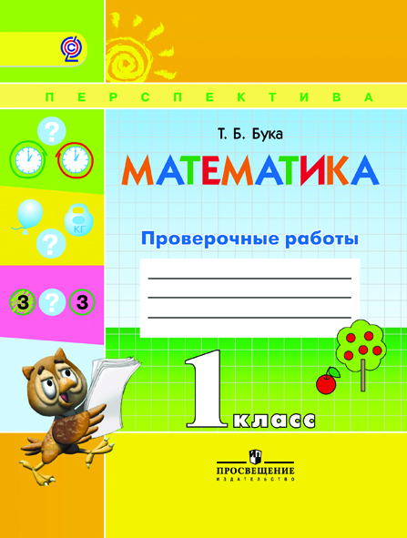




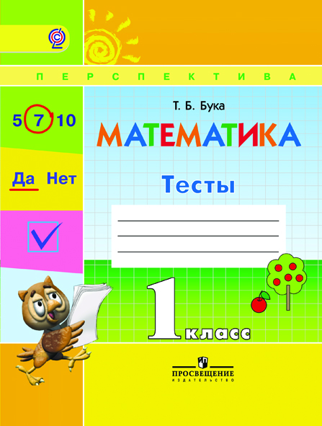


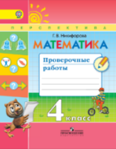




Завершенная предметная линия «Математика»
Авт. Г.В. Дорофеев, Т.Н. Миракова, Т.Б. Бука
Электронная форма учебника
Электронное приложение
Рабочие тетради
Рабочая программа
Методические пособия
Учебники 1–4 классы
Диагностические пособия
Notes:
Учебник и тетради отвечают всем требованиям к современным учебным пособиям

Slide 17








Предметная линия учебников «Математика»
Г. В. Дорофеев и др.
Новое в учебниках:
В начале каждого раздела помещены шмуцтитулы, которые отражают содержание изучаемого в данном разделе материала
Для формирования самооценки и самоконтроля в конце каждого раздела добавлена рубрика «Подведем итоги».
Обновлен иллюстративный материал

Slide 18


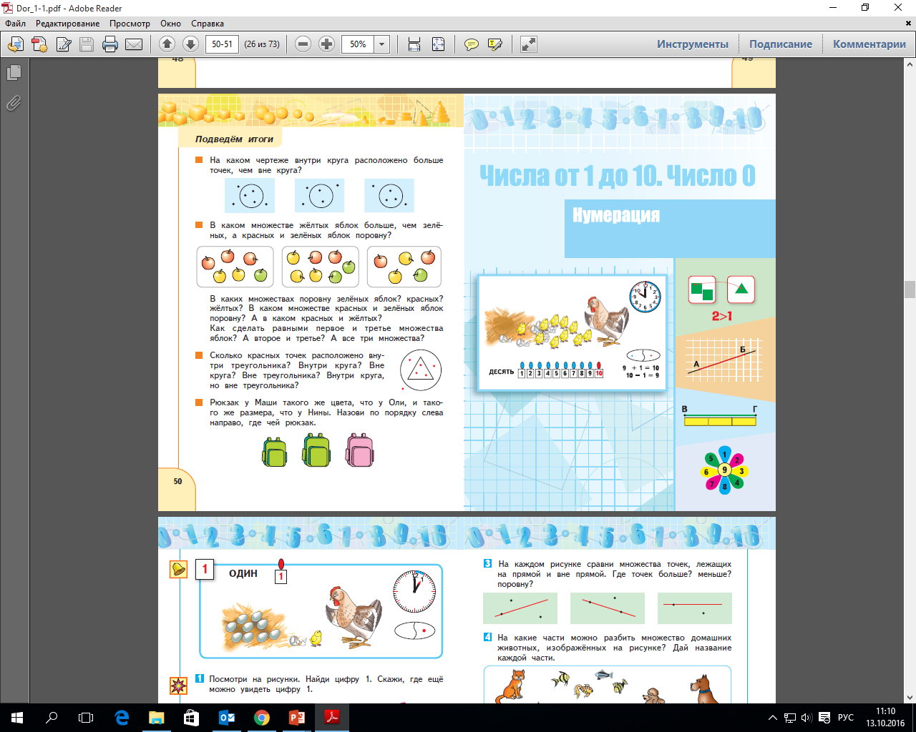
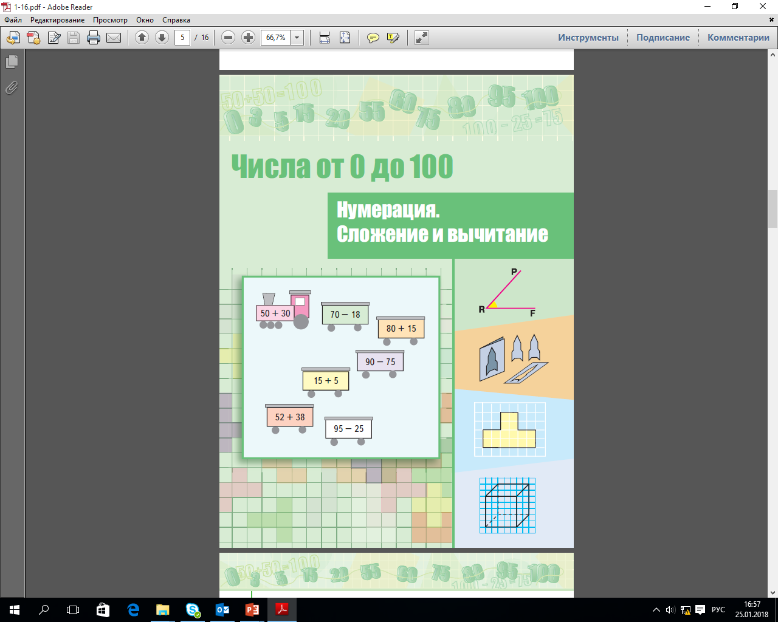
Шмуцтитулы: целеполагание и планирование
Помещены вначале каждого раздела учебника и отражают содержание изучаемого в данном разделе материала

Slide 19
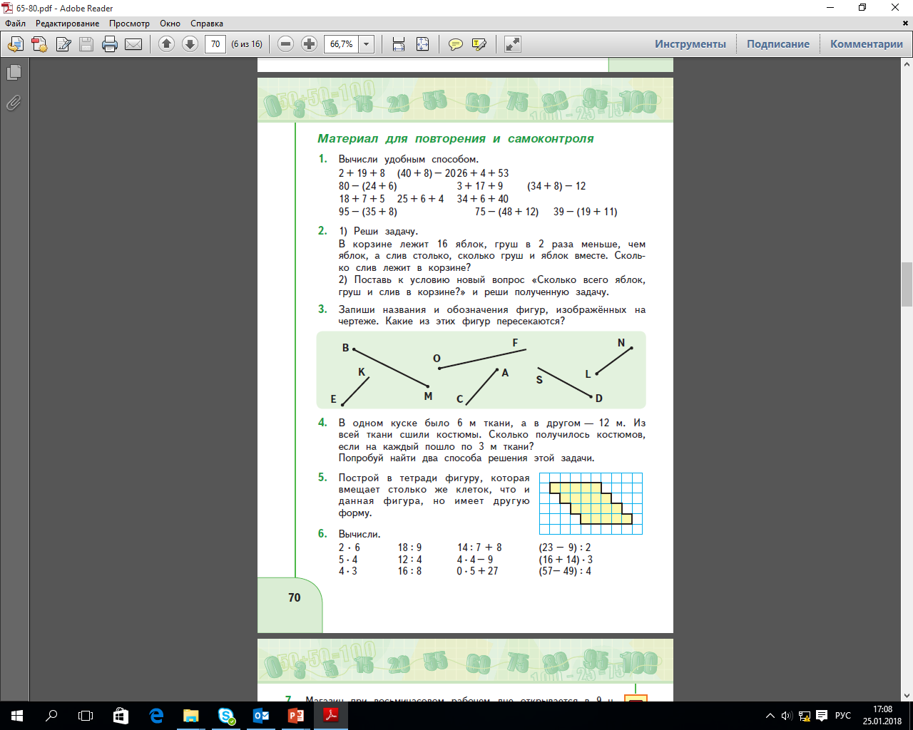
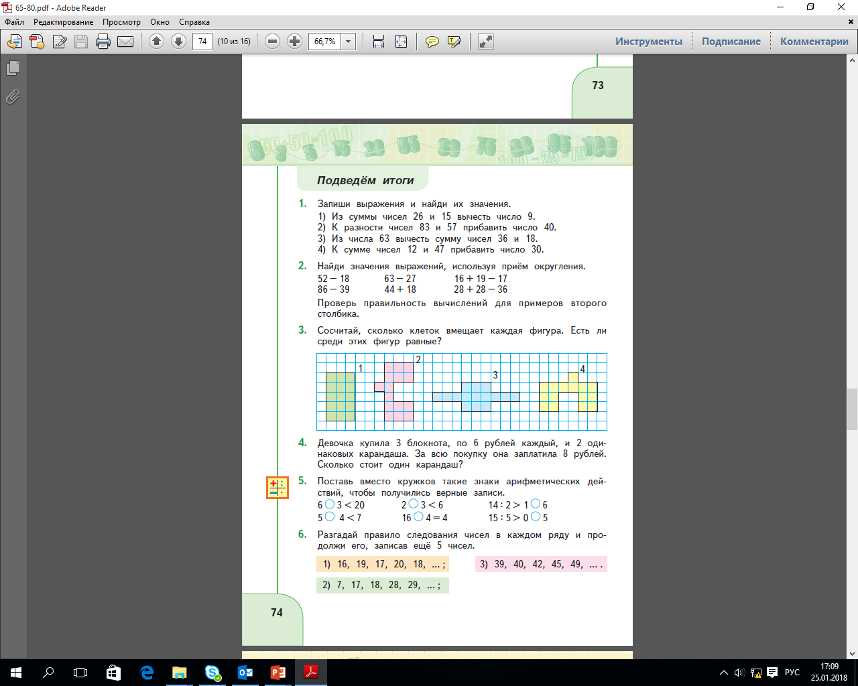
Самоконтроль и самооценка
Позволит ученику проверить
свои знания и умения,
осознать необходимость их пополнения и корректировки
Итоговый самоконтроль
и самооценка

Slide 20
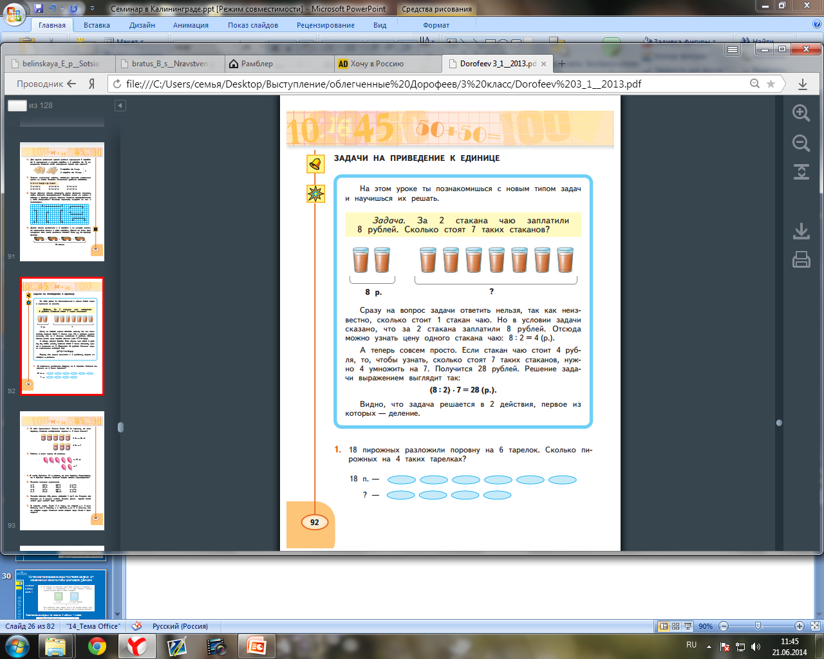
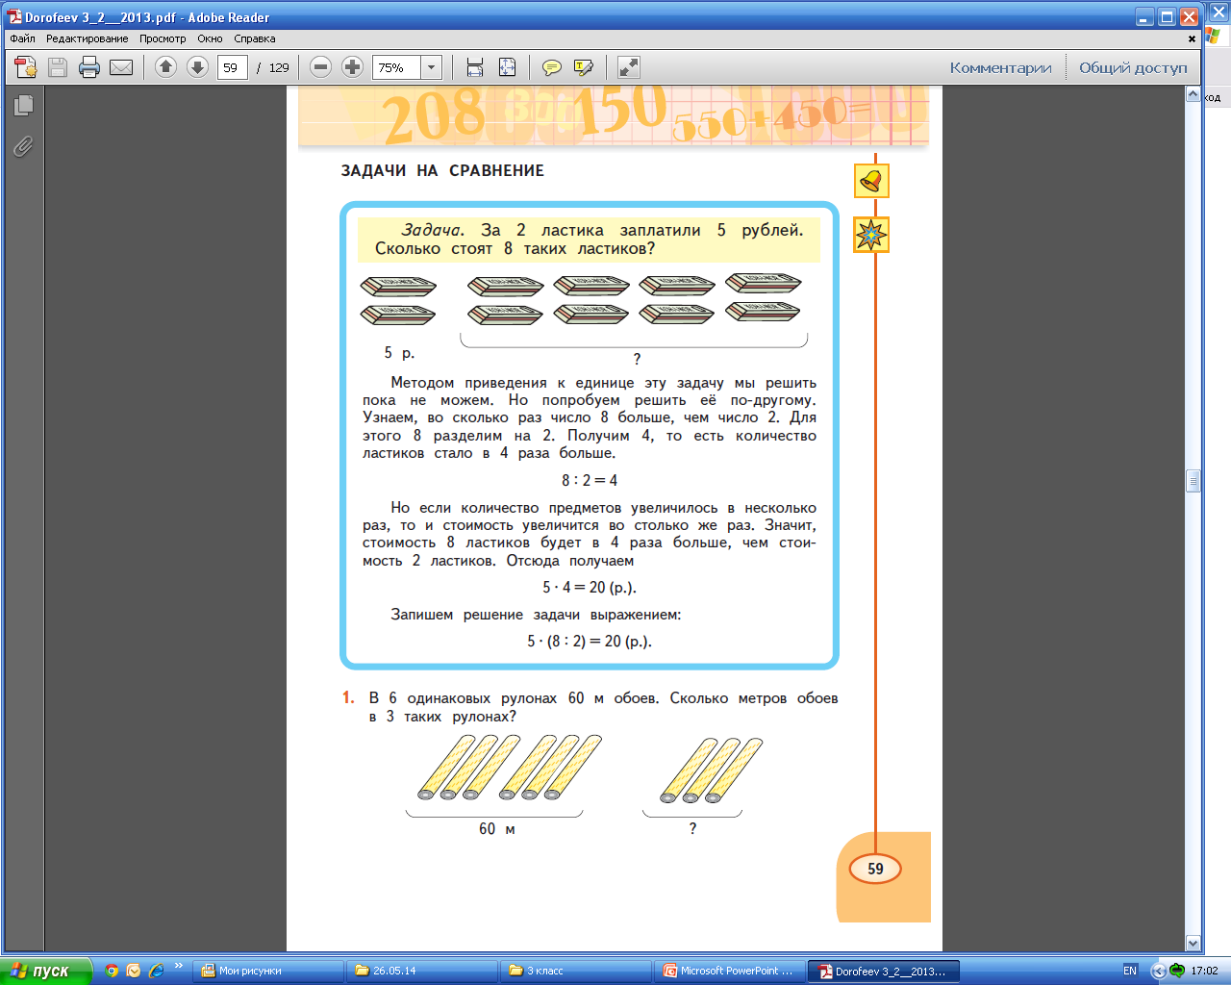
ОСОЗНАНИЕ ПРОБЛЕМЫ, ПОСТАНОВКА УЧЕБНОЙ ЗАДАЧИ, «ОТКРЫТИЕ» НОВОГО СПОСОБА ДЕЙСТВИЙ
3 класс, 1 часть Г.В. Дорофеев, Т.Н. Миракова, Т.Б.Бука «Математика» 3 класс, 2 часть
Notes:
Дети научились решать задачи на приведение к единице. Но столкнувшись с новым видом задач – задачами на сравнение – дети оказываются в ситуации, когда необходимо искать новый способ действий.

Slide 21
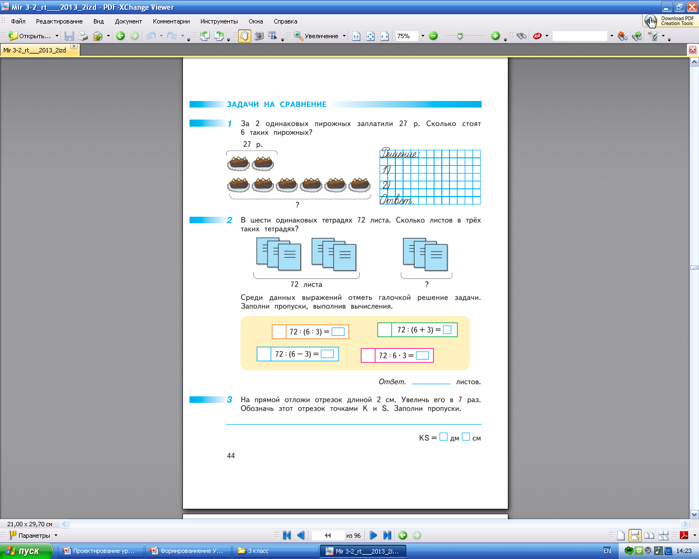
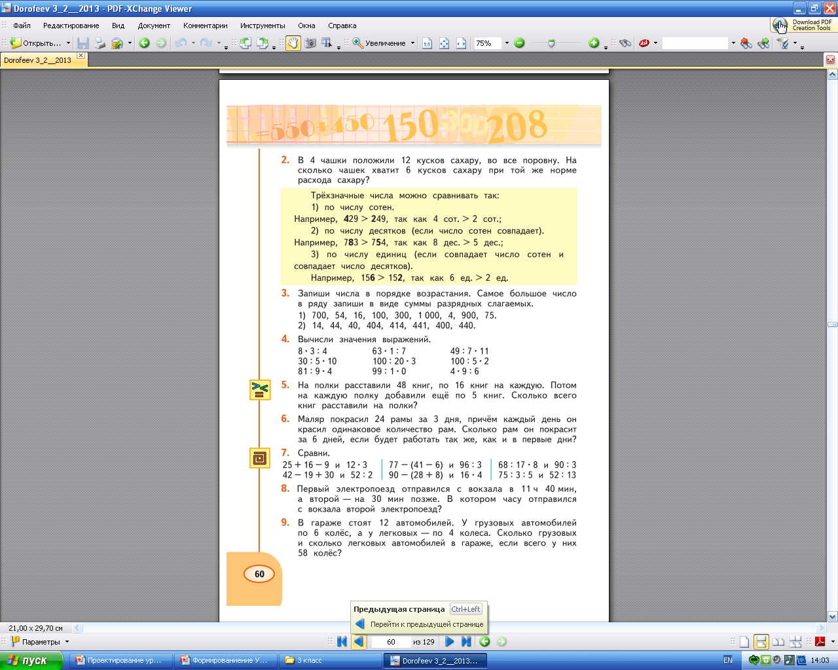
ОСВОЕНИЕ И ПРИМЕНЕНИЕ
НОВОГО СПОСОБА ДЕЙСТВИЙ
САМОКОНТРОЛЬ И САМООЦЕНКА
Г.В. Дорофеев, Т.Н. Миракова, Т.Б. Бука «Математика», 3 класс, 2 часть

Slide 22
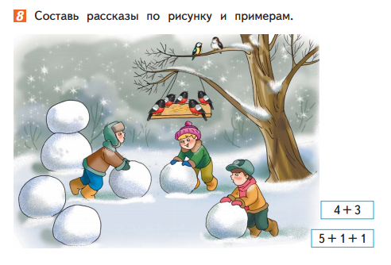
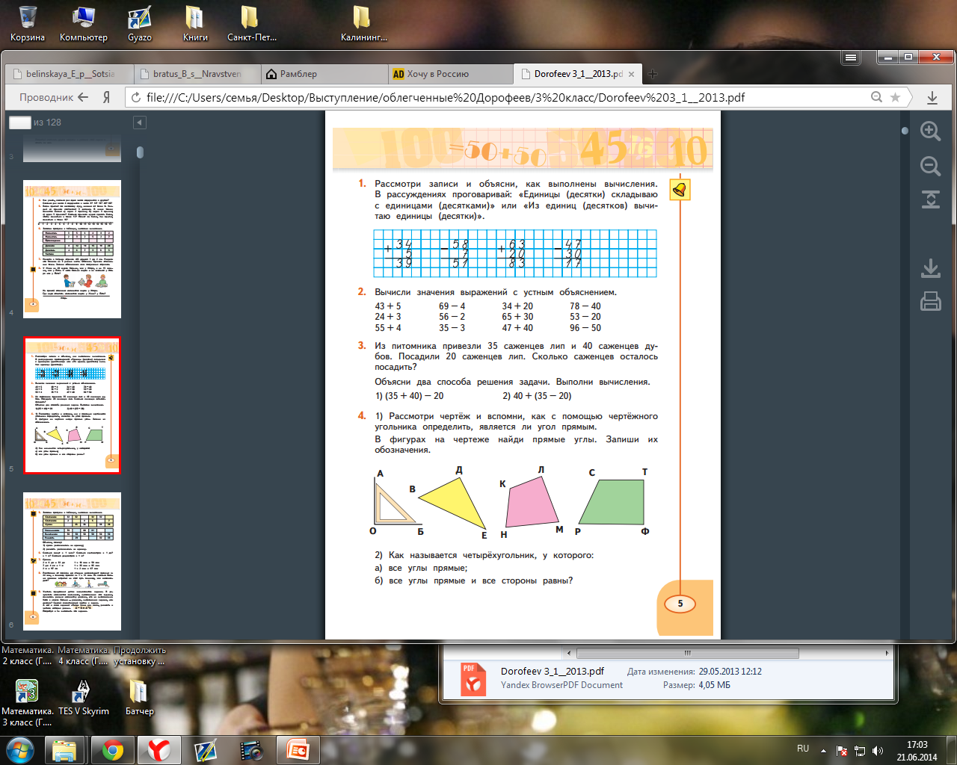
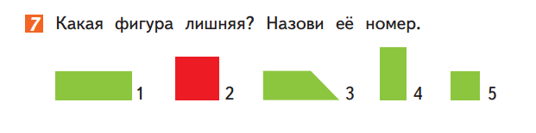
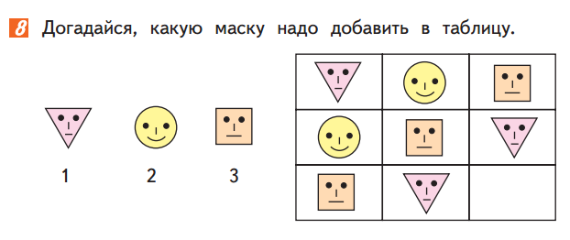
СПЕЦИАЛЬНЫЕ УПРАЖНЕНИЯ НА РАЗВИТИЕ
РЕЧЕВЫХ УМЕНИЙ УЧАЩИХСЯ
Умение излагать свои мысли, аргументировать свою точку зрения
1 класс, 1 часть Г.В. Дорофеев, Т.Н. Миракова, Т.Б. Бука «Математика» 3 класс, 1 часть

Slide 23
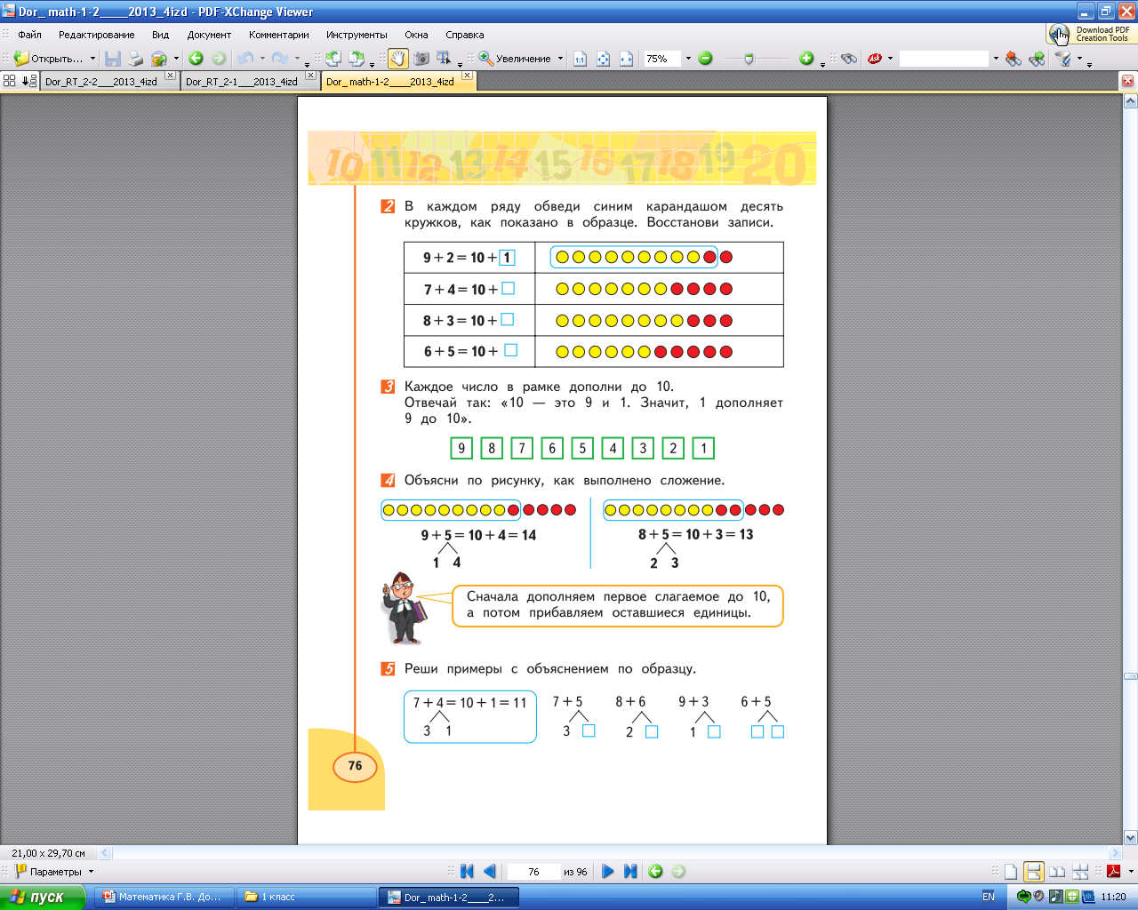
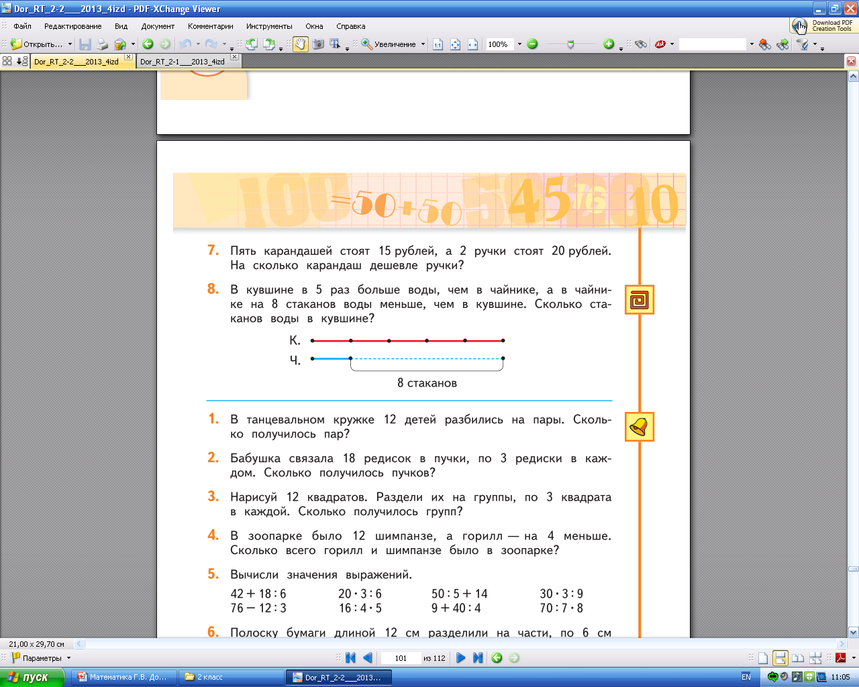
ОБУЧЕНИЕ ПОСТРОЕНИЮ АЛГОРИТМОВ ДЕЙСТВИЙ,
МОДЕЛЕЙ И СХЕМ
1 класс, 2 часть
Развитие знаково-символической функции мышления
2 класс, 2 часть
Схема – часть решения задачи
Г.В. Дорофеев, Т.Н. Миракова, Т.Б. Бука «Математика»
Notes:
При решении задач широко используется схематическое моделирование.
Иногда без схемы невозможно решить задачу арифметическим способом, схема становится частью решения задачи (как в № 8).

Slide 24
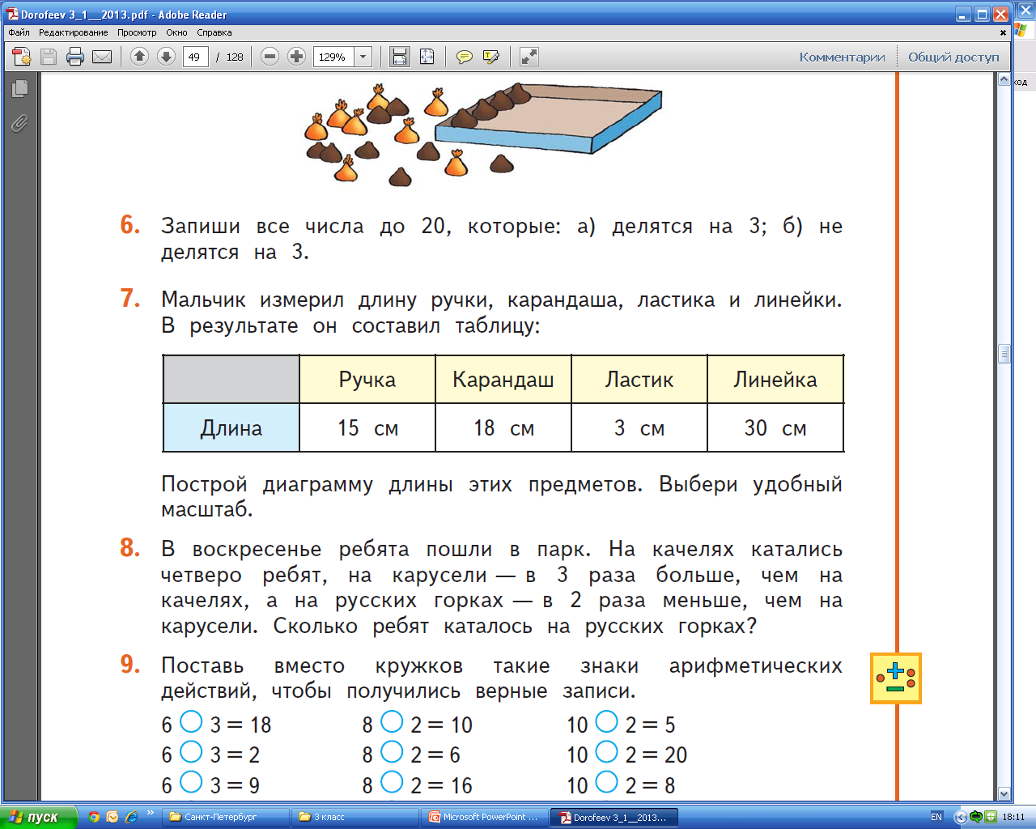
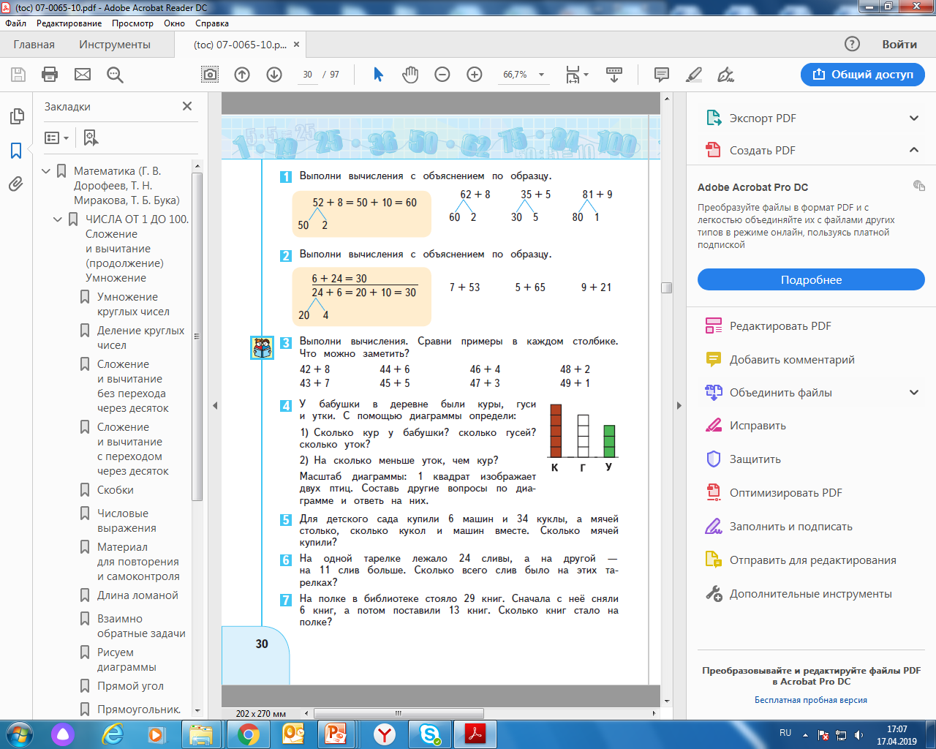
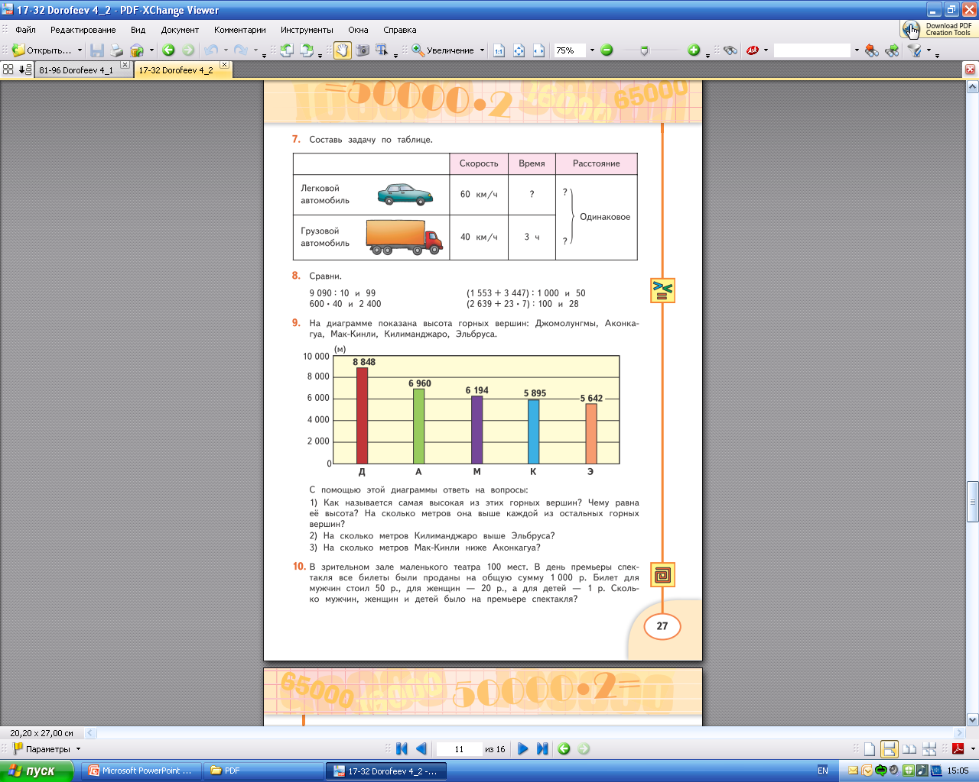
РАБОТА С ТАБЛИЦАМИ И ДИАГРАММАМИ
3 класс, 1 часть
2 класс, 2 часть
Умение извлекать информацию из таблицы, строить столбчатые диаграммы
Умение извлекать информацию, представленную в диаграмме
4 класс, 2 часть
Г.В. Дорофеев, Т.Н. Миракова, Т.Б. Бука «Математика»
Notes:
Помимо моделей, дети учатся работать с таблицами и диаграммами.
Причём, со столбчатой диаграммой дети знакомятся уже во 2-ом классе.

Slide 25
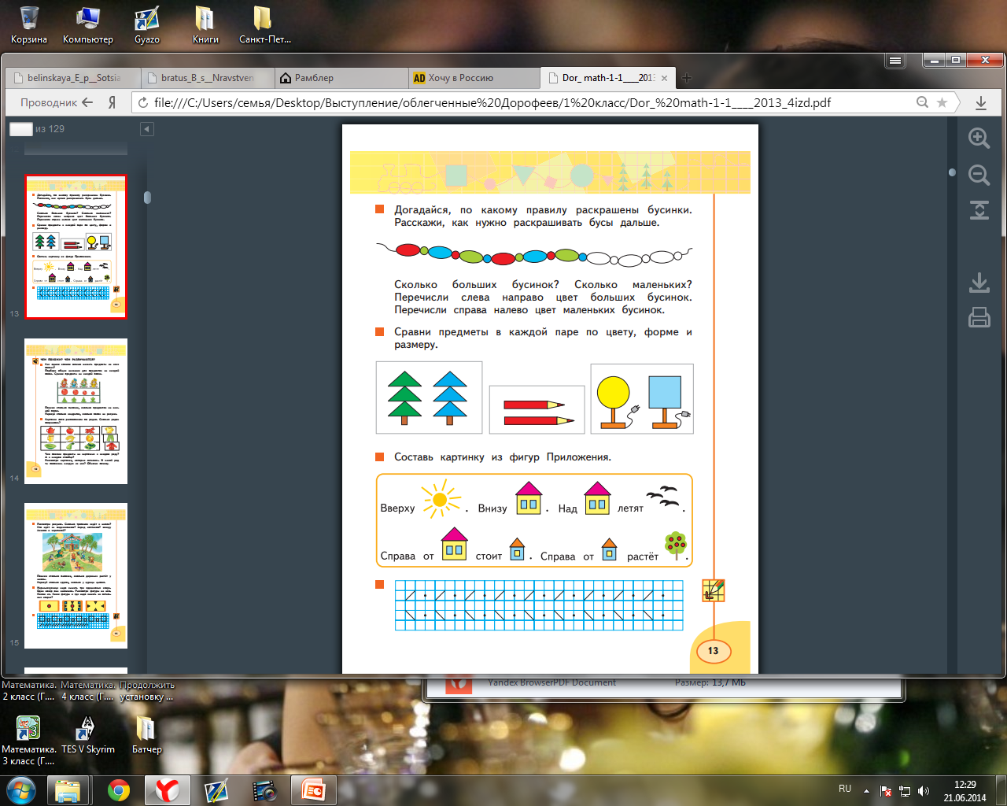
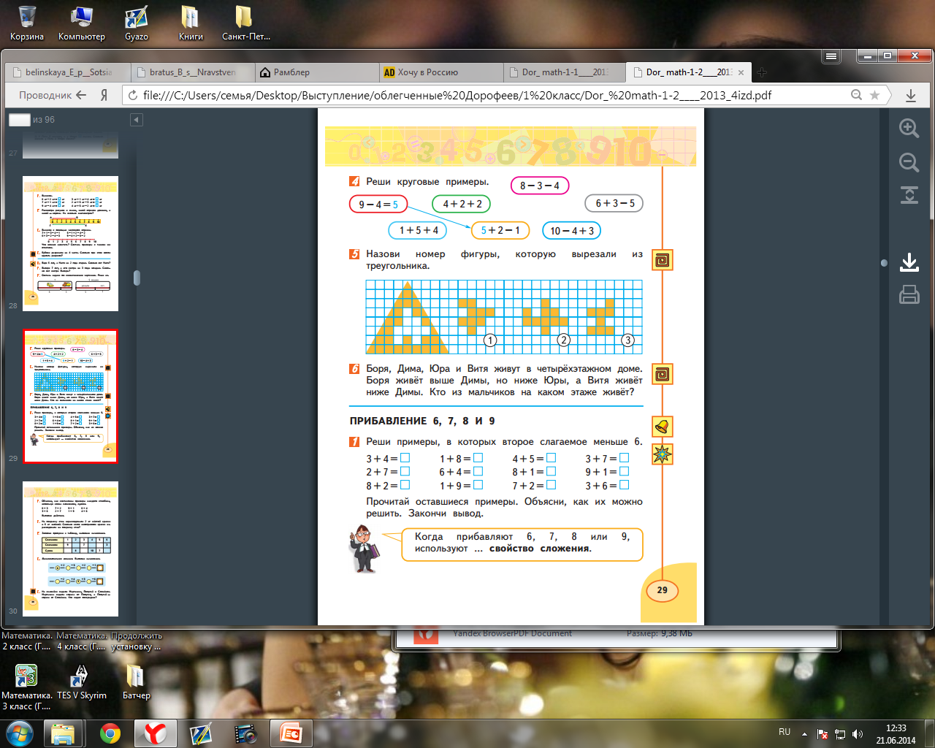
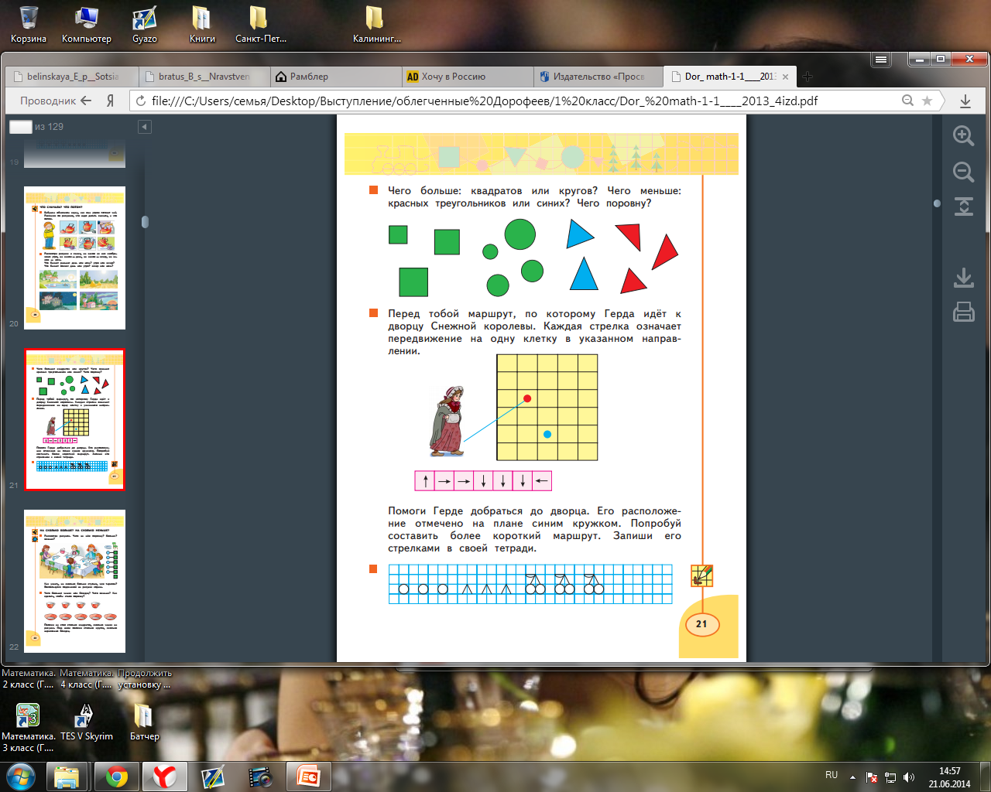
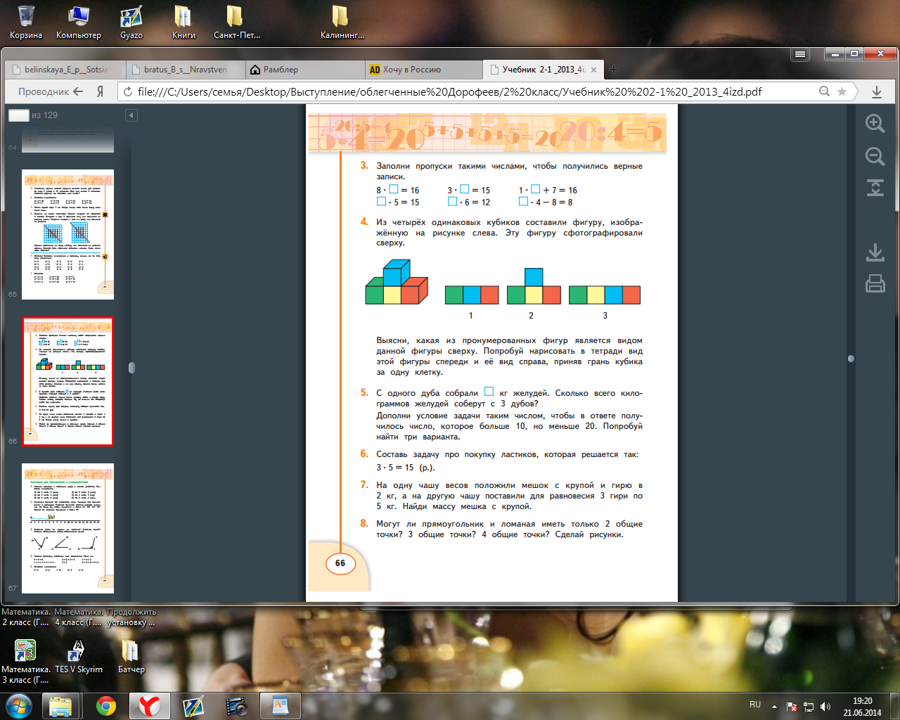
РАЗВИТИЕ ПРОСТРАНСТВЕННЫХ ПРЕДСТАВЛЕНИЙ
1 класс, 1 часть
1 класс, 2 часть
2 класс, 1 часть
Г.В. Дорофеев, Т.Н. Миракова, Т.Б. Бука «Математика»

Slide 26
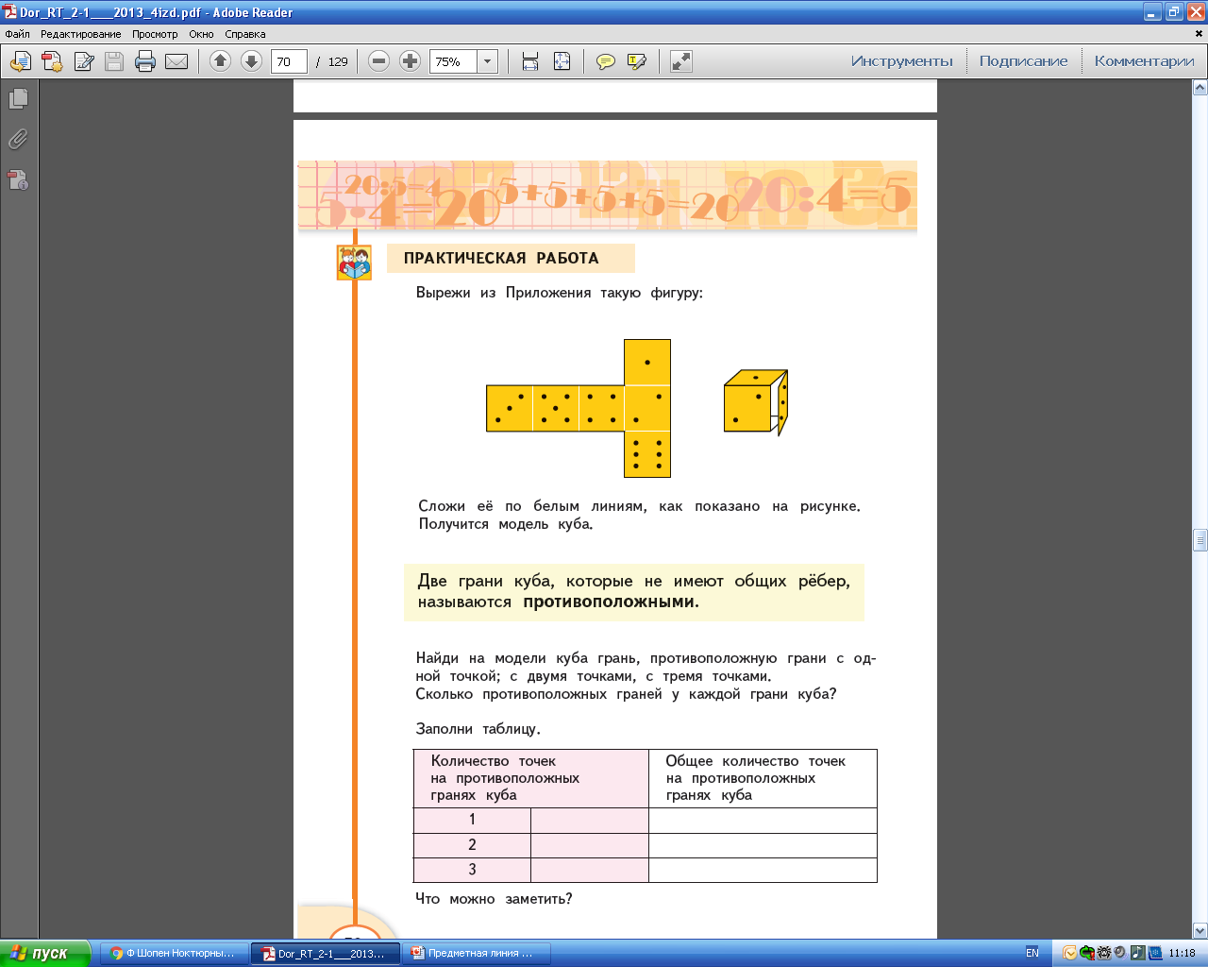
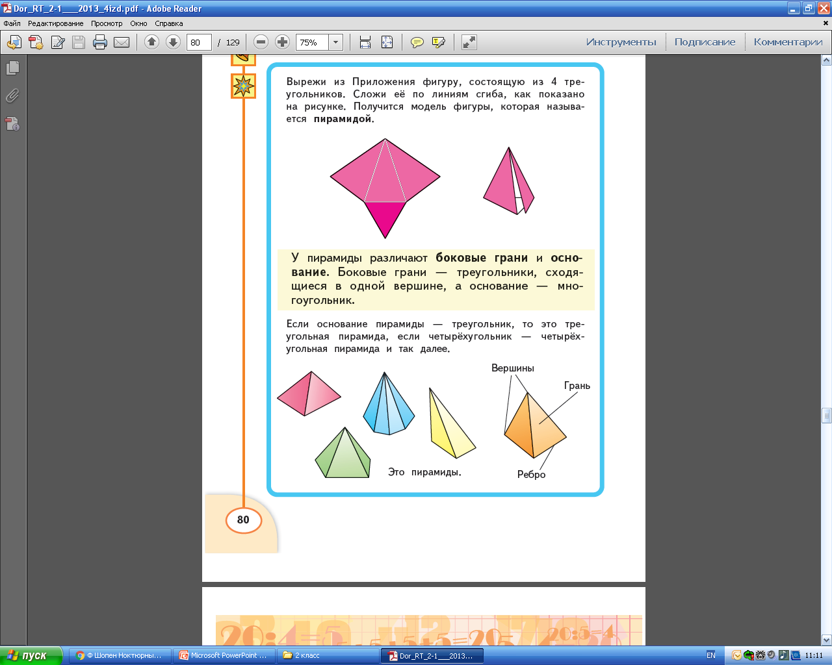
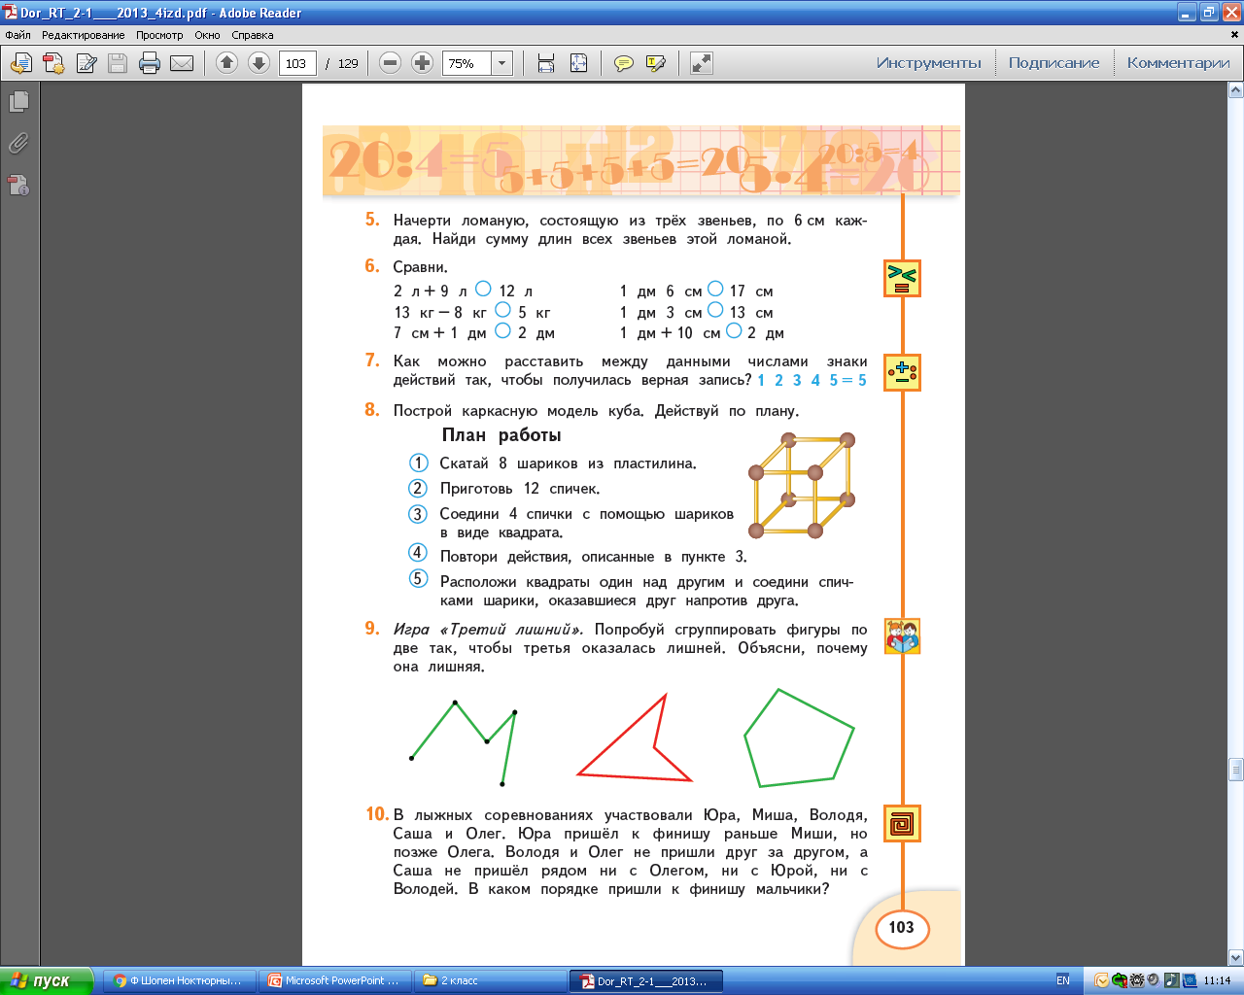
РАЗВИТИЕ ПРОСТРАНСТВЕННЫХ ПРЕДСТАВЛЕНИЙ
Г.В. Дорофеев, Т.Н. Миракова «Математика», 2 класс, 1 часть

Slide 27
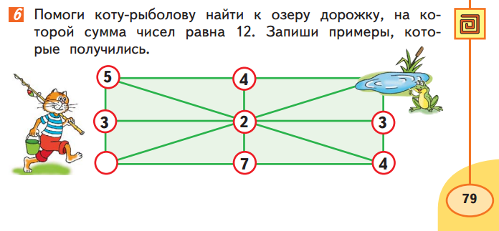
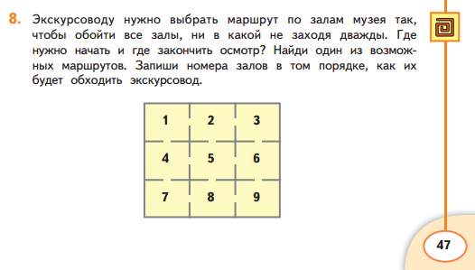
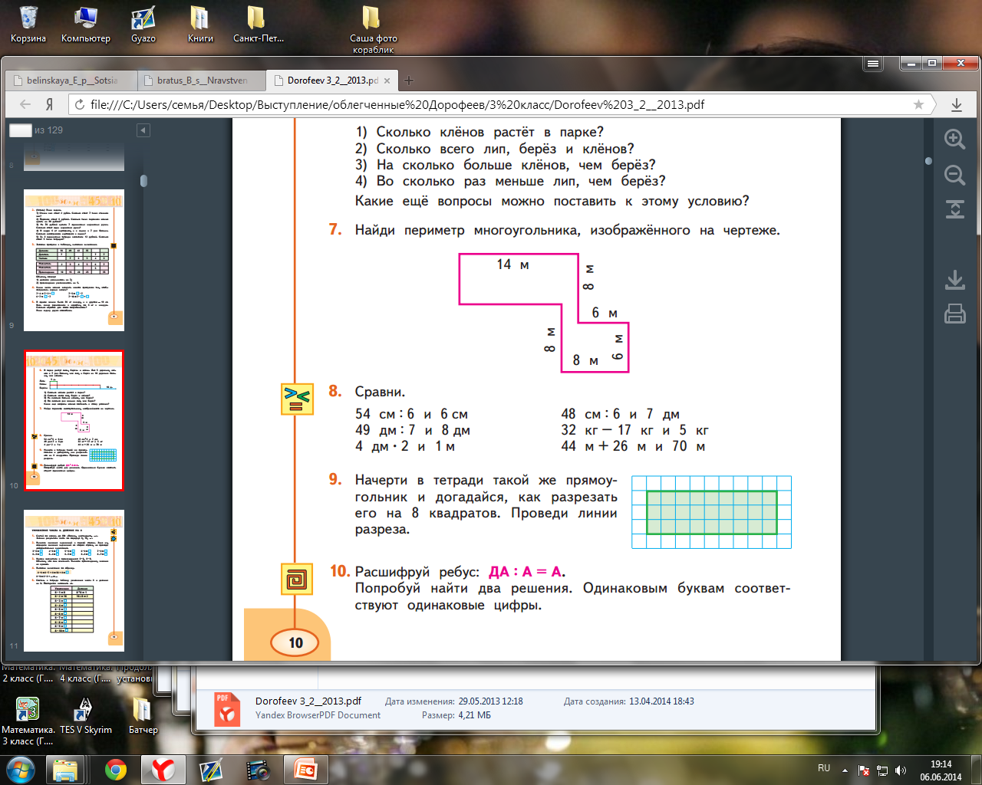


ЗАНИМАТЕЛЬНАЯ МАТЕМАТИКА
1 класс, 2 часть
2 класс, 1 часть
3 класс, 2 часть
Мотивация учебной деятельности, формирование
интереса к математике
4 класс, 1 часть
Г.В. Дорофеев, Т.Н. Миракова, Т.Б. Бука «Математика»
Notes:
Большое внимание уделяется мотивации учебной деятельности, формированию личностного смысла учения: в учебники ситематически и последовательно включены разнообразные занимательные упражнения и задания, что позволяет создать на уроке атмосферу игры и творчества.

Slide 28












































Завершенная предметная линия «Математика»
Авт. М.И. Моро, С.И. Волкова и др.
Электронная форма учебника
Электронные приложения
Рабочие тетради
Рабочая программа
Методические рекомендации
Диагностические пособия
Учебники 1–4 классы
Устные упражнения
Пособия для внеурочной деятельности
Пособие для учителя
Notes:
Учебник и тетради отвечают всем требованиям к современным учебным пособиям.

Slide 29



Единая структура учебников
ВЫСТРОЕНА В ИДЕОЛОГИИ
СИСТЕМНО-ДЕЯТЕЛЬНОСТНОГО ПОДХОДА
Осознание цели деятельности, задач.
Выработка плана действий.
Осуществление самоконтроля
(сопоставление результата с планом и с целью)
Реализация
намеченного
Notes:
Шмуцтитулы вначале каждой темы (Рубрика «Что узнаем. Чему научимся») Работа со шмуцтитулом позволяет нацелить ребёнка на тот результат, к которому он должен придти.
В конце изучения темы – задания для самопроверки и самоконтроля (Рубрика «Что узнали. Чему научились»).
В разделе «Проверим себя и оценим свои достижения» детям предлагаются задания контролирующего характера – тесты и примерные варианты контрольных работ (базового и повышенного уровней).

Slide 30


СТРУКТУРА УЧЕБНИКОВ ВЫСТРОЕНА В ИДЕОЛОГИИ
СИСТЕМНО-ДЕЯТЕЛЬНОСТНОГО ПОДХОДА
целеполагание и планирование
М.И.Моро и др. «Математика», 1 кл., 1 ч.
реализация намеченного
контроль и оценка
Notes:
Каждый урок учебника также построен в соответствии с основными компонентами учебной деятельности.
Формулирование учебной задачи на урок позволяет выработать умение ограничивать круг познавательных задач, выделять главные, ведущие задачи урока и достигать их в соответствии с выстроенным планом. Достижение задач урока или темы создаёт условия для развития эмоциональной сферы ребёнка, когда он чувствует себя успешным и удовлетворённым от правильно решённых заданий.
Далее учебник предлагает вопросы или задания, выполнив которые младшие школьники достигнут поставленной цели: «откроют» новые знания, сформулируют новые способы действий.
Как правило урок включает как задания для первичного закрепления нового знания, так и математический материал для повторения ранее изученного.
И завершают урок задания для проведения учащимися самоконтроля и самооценки результатов своей учебной деятельности на этом уроке (такие задания расположены под красной чертой и отмечены специальным значком).

Slide 31


РЕАЛИЗАЦИЯ ДИФФЕРЕНЦИРОВАННОГО ПОДХОДА
Базовый уровень
Повышенный уровень
М.И.Моро и др. «Математика», 1 класс, 2 часть
Notes:
В учебниках есть задания как базового уровня (репродуктивные задания), так и повышенного уровня сложности (продуктивные, творческие), что позволяет реализовывать дифференцированный подход в обучении.

Slide 32


РЕАЛИЗАЦИЯ ДИФФЕРЕНЦИРОВАННОГО ПОДХОДА
Базовый уровень
Базовый уровень
Повышенный уровень
Повышенный уровень
«Математика» М.И. Моро и др. 2 класс, 1 часть
Notes:
В учебниках есть задания как базового уровня (репродуктивные задания), так и повышенного уровня сложности (продуктивные, творческие), что позволяет реализовывать дифференцированный подход в обучении.

Slide 33


РЕАЛИЗАЦИЯ ДИФФЕРЕНЦИРОВАННОГО ПОДХОДА
М.И. Моро и др. «Математика», 1 класс, 2 часть
Notes:
Контрольные работы также предлагаются базового и повышенного уровней сложности. Причём, на основе выбора, что позволяет формировать у обучающихся адекватную самооценку.

Slide 34
Завершенная предметная линия «Математика»
Авт. М.И. Моро, С.И. Волкова и др.
Новое в учебниках:
В геометрический материал учебников добавлена новая тема: «Осевая симметрия».
Добавлены задания на распознавание проекций предметов окружающего мира и пространственных фигур на плоскость.
Часть геометрического материала перенесена на более ранний срок изучения: понятия прямого угла, прямоугольника, квадрата, круга вводятся в 1 классе.

Slide 35



Система заданий по теме «Осевая симметрия»
2 класс

Slide 36





Система заданий по теме «Осевая симметрия»
3 класс
4 класс

Slide 37




Задания на распознавание проекций
предметов окружающего мира и пространственных фигур
1 класс
2 класс
3 класс

Slide 38



М.И. Моро, С.И. Волкова, С.В. Степанова
«Математика. 1 класс. Часть 1» «Математика. 1 класс. Часть 2»

Slide 39

САЙТ «НАЧАЛЬНАЯ ШКОЛА»
Выход на магазины
Социальные сети
Каталог в формате PDF
Посмотреть
развороты
http://1-4-old.prosv.ru/

Slide 40


ГДЕ КУПИТЬ
Скидка 5% на неограниченное количество покупок
в интернет-магазине shop.prosv.ru до 31 декабря 2019 г.
Промокод: seminar2019

Slide 41

контакты
Сайт: http://1-4.prosv.ru
Ставцева Дина Александровна
ведущий методист Центра начального образования
Группа компаний «Просвещение»
DStavtseva@prosv.ru
+7 (495) 789-30-40 (доб.4486)
Организация семинаров:
Самсонова Ольга Юрьевна
E-Mail: OSamsonova@prosv.ru
Тел.: (495) 789-30-40 (доб. 6170)

